Slide 1
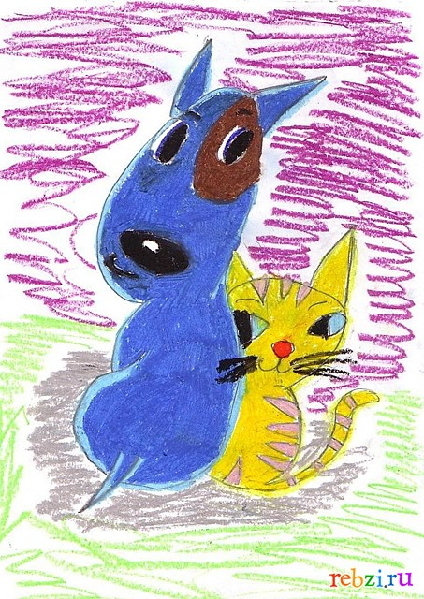
WIR MALEN
Соловьянова Татьяна Анатольена
учитель немецкого языка
Муниципального бюджетного общеобразовательного учреждения
«Средняя общеобразовательное школа № 6»
г. Новомосковска, Тульской области
ПРЕЗЕНТАЦИЯ ПО ГРАММАТИКЕ
DIE TIERE
2014

Slide 2
СОДЕРЖАНИЕ
Слайды 3- 5
Грамматический материал по теме «Винительный падеж имен существительных»
ВИНИТЕЛЬНЫЙ ПАДЕЖ (AKKUSATIV)
Слайды 6- 17
Упражнение на отработку навыка использования грамматического материала при построении простого немецкого предложения «Ich male…» Слайд 6

Slide 3
ВИНИТЕЛЬНЫЙ ПАДЕЖ (AKKUSATIV)
МЫ РИСУЕМ
КОГО? ЧТО?
WIR MALEN
WEN? WAS?

Slide 4
WIR MALEN Женский род EINE KATZE Средний род EIN EICHHORCHEN Мужской род EINEN HUND

Slide 5
Женский род DIE DIE –(EINE) Средний род DAS (EIN) Мужской род DER (EIN) DEN (EINEN) СОДЕРЖАНИЕ
WIR MALEN
WER?
WEN?
WAS?
WAS?
Именительный падеж
NOMINATIV
Винитель-ный падеж
AKKUSATIV

Slide 6
ICH MALE EIN…
СОДЕРЖАНИЕ

Slide 7
ICH MALE EIN…

Slide 8
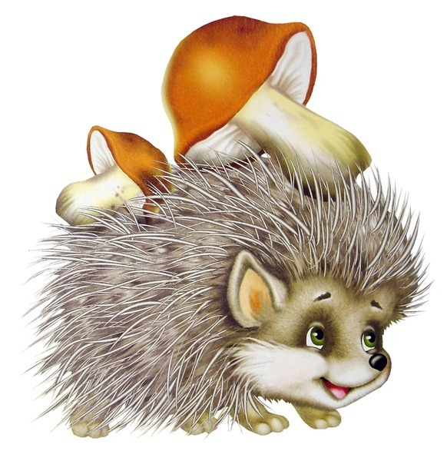
ICH MALE EIN…

Slide 9
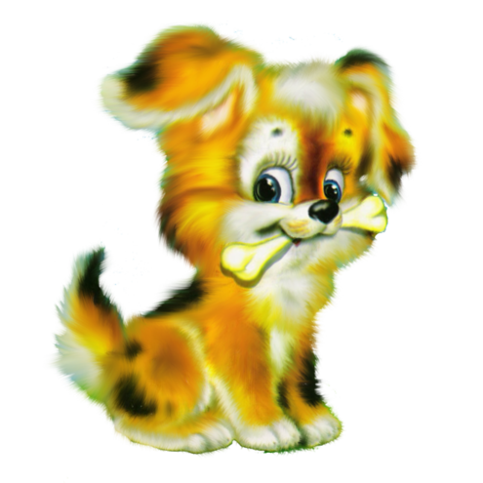
ICH MALE EIN…

Slide 10
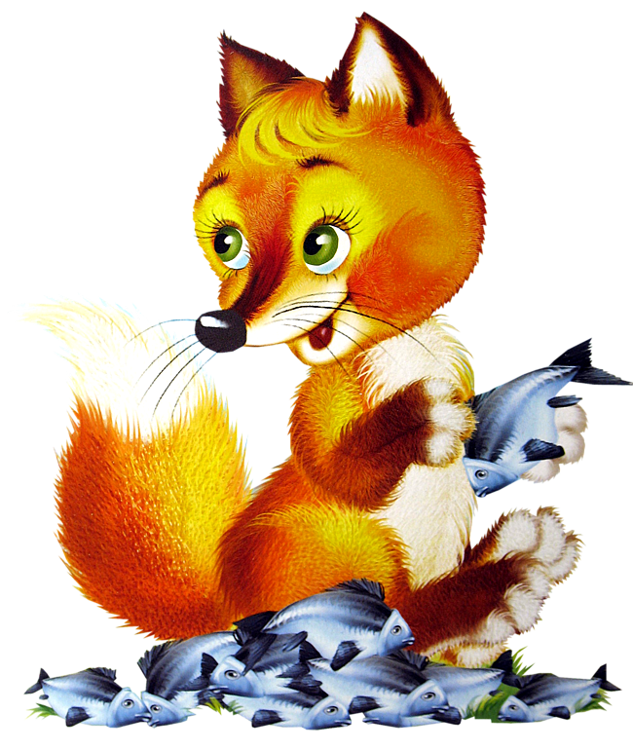
ICH MALE EIN…

Slide 11
ICH MALE EIN…

Slide 12
ICH MALE EIN…

Slide 13
ICH MALE EIN…

Slide 14
ICH MALE EIN…

Slide 15
ICH MALE EIN…

Slide 16
ICH MALE EIN…

Slide 17
ICH MALE EIN…
СОДЕРЖАНИЕ

